Slide 1

MAESTRIA EN GESTION ECONOMICA Y FINANCIERA DE RIESGOS
ASIGNATURA: TÓPICOS DE FINANZAS CORPORATIVAS
DOCENTE: ACT. GUSTAVO GABRIEL GRINBLAT

Slide 2
Análisis de Estados Financieros
¿Podemos ganar dinero analizando valores?
Los defensores del “mercado eficiente” dirán que no, los precios ya contienen toda la información. ¿Qué podemos hacer nosotros contra las grandes firmas que arbitrarían rápidamente cualquier desequilibrio?
Otros señalan que hay administradores de fondos que le ganan sistemáticamente al mercado, lo que indica que el mercado no está en equilibrio
También señalan que inversionistas “activistas” pueden influir sobre gerentes y mejorar el desempeño de las empresas. Esta información tampoco está “disponible” para todos
Warren Buffett invierte sobre el “valor intrínseco”. Sus rendimientos desde 1964 son asombrosos (hasta 2017, promedio anual del 21,6%). Detecta desequilibrios e invierte en tales compañías
En estos conceptos nos enfocaremos en esta parte del curso
Los estados contables tienen mucha más información que solo “contabilidad”, y pueden servir para mejorar el desempeño de la Compañía y para predecir Resultados Futuros. Un profundo análisis permite estimar valores intrínsecos y compararlos con los de mercado

Slide 3
Análisis de Estados Financieros
La principal meta de la Administración Financiera es … y no medidas contables como Ingreso Neto o Ganancias por Acción (EPS).
Sin embargo, los datos contables afectan el precio de las acciones y sirven para analizar el desempeño de una Compañía y así entender hacia dónde (probablemente) va
Hemos visto los EEFF clave y sus cambios producto de las Operaciones
Veremos ahora cómo los utilizan los gerentes para mejorar el precio de las acciones, los acreedores para evaluar la capacidad de pago de las deudas, y los analistas para pronosticar ganancias, dividendos y precio de las acciones
Maximizar el valor de una empresa implica aprovechar sus fortalezas y corregir sus debilidades
Deberemos entonces
  Comparar nuestro desempeño contra otras Empresas de la Industria
  Evaluar las tendencias de la posición Financiera de la Empresa en el Tiempo
Eso haremos, veremos cómo evaluar la posición Financiera de la Empresa, cómo los gerentes detectan deficiencias y emprenden acciones correctivas a partir de ellas

Slide 4
Análisis de Estados Financieros
Análisis de las razones financieras
Las razones financieras ayudan a evaluar los EE.FF.
Por ejemplo, no podemos concluir sobre la salud financiera de una empresa sólo viendo su nivel de deudas y cuánto pagan de intereses, en forma aislada ¿es mucho, o es poco, respecto a qué?
  La Compañía A tiene deuda que genera intereses por 860 millones que le implican anualmente intereses por 88 millones
  La Compañía B tiene deuda que genera intereses por 52 millones que le implican anualmente intereses por 4 millones
¿Qué podemos afirmar sobre estas dos empresas sólo con estos datos? Poco
Deberemos comparar esos valores respecto de otros relevantes como Capital o Ingresos, y con las razones de los Competidores

Slide 5
Análisis de Estados Financieros
Cinco categorías de Razones Financieras
Razones de Liquidez, que dan una idea de la capacidad de pago de deudas de corto plazo. Capacidad de la Empresa de continuar en operaciones
Razones de Administración de Activos, dan una idea de la eficiencia de la Empresa en administrar sus Activos. Mantener Costos Bajos e Ingresos Netos Altos
Razones de Administración de Deuda, dan una idea de cómo se financiaron los Activos y la Capacidad de Pago de la Deuda a Largo Plazo. Nivel de riesgo de la compañía. Cuánto de sus ingresos se destinan al Pago a los tenedores de bonos en lugar de ir a los Accionistas
Razones de Rentabilidad, dan idea de cuán rentablemente opera y utiliza sus Activos. Combinan las dos categorías anteriores y sus efectos sobre el ROE
Razones de Valor de Mercado, dan una idea de qué piensan los inversionistas sobre la Empresa y sus perspectivas de futuro.

Slide 6
Análisis de Estados Financieros
Todas estas razones son importantes, pero revisten distinta relevancia según el momento de la Empresa
En una Empresa muy endeudada, con riesgo de quiebra, las razones de deuda destacan en primer lugar
Si lo que hubo es una expansión demasiado rápida, que dejó demasiado inventario y capacidad ociosa, razones de administración de activos ocuparán la atención en primer lugar
El ROE siempre es importante, para que sea alto se deberá administrar bien la liquidez, hacer un uso eficiente de los Activos y apropiado de la Deuda
A los Gerentes les preocupa el precio de las acciones, pero no tienen control sobre el mercado, mientras que sobre el ROE sí. En este caso el ROE se vuelve la razón más relevante para ellos

Slide 7


Análisis de Estados Financieros
Razones de liquidez
¿La empresa podrá pagar sus deudas a medida que venzan? Si la respuesta fuera que NO, se deberá atacar la liquidez
Diremos que un activo es líquido en la medida que pueda convertirse en efectivo rápidamente y a valor de mercado
RAZÓN DE SOLVENCIA, es la principal
Estamos relacionando nuestros activos con rápida capacidad de convertirse en efectivo, con nuestras obligaciones de corto plazo. Una razón baja es signo de posibles problemas
Es importante saber a cuánto de su valor contable podrían liquidarse esos activos (recordemos que se incluyen los inventarios).
Razón de Solvencia $=\frac{Activo Circulante}{Pasivo Circulante}$
Razón de Solvencia $Allied=\frac{1000}{310}=3,2 x$
P$romedio de la Industria=4,2 x$

Slide 8


Análisis de Estados Financieros
Razones de liquidez
RAZÓN DE SOLVENCIA, es la principal
Frente a dificultades financieras, una Compañía empieza a demorar sus pagos, aumentando sus Cuentas por pagar, a pedir más dinero a los bancos, aumentando su pasivo circulante.
Si su activo circulante no aumenta en igual medida, se deteriora su Razón de Solvencia
¿Qué podemos decir de la Razón de Solvencia de Allied?
Razón de Solvencia $=\frac{Activo Circulante}{Pasivo Circulante}$
Razón de Solvencia $Allied=\frac{1000}{310}=3,2 x$
P$romedio de la Industria=4,2 x$

Slide 9

Análisis de Estados Financieros
Razones de liquidez
Si bien 3,2 es bajo respecto al 4,2 de la industria, indica que liquidando los activos circulantes al 31,25% de su valor permitiría cubrir los pasivos. Claramente, la situación no es desesperante.
Tener un valor alejado del promedio de la industria no necesariamente tiene que ser un problema, pero invita al Gerente y al Analista a indagar más para entender la diferencia.
¿Cómo están valuados los Inventarios? Siempre será bueno preguntárselo
¿Es un valor alto necesariamente bueno? ¡No!
¿Qué lo genera, exceso de qué, o mal aprovechamiento de qué en el Pasivo? Lo adecuado es analizar las razones en su conjunto para juzgar en forma correcta el desempeño de la empresa
Razón de Solvencia $Allied=\frac{1000}{310}=3,2 x$
P$romedio de la Industria=4,2 x$

Slide 10
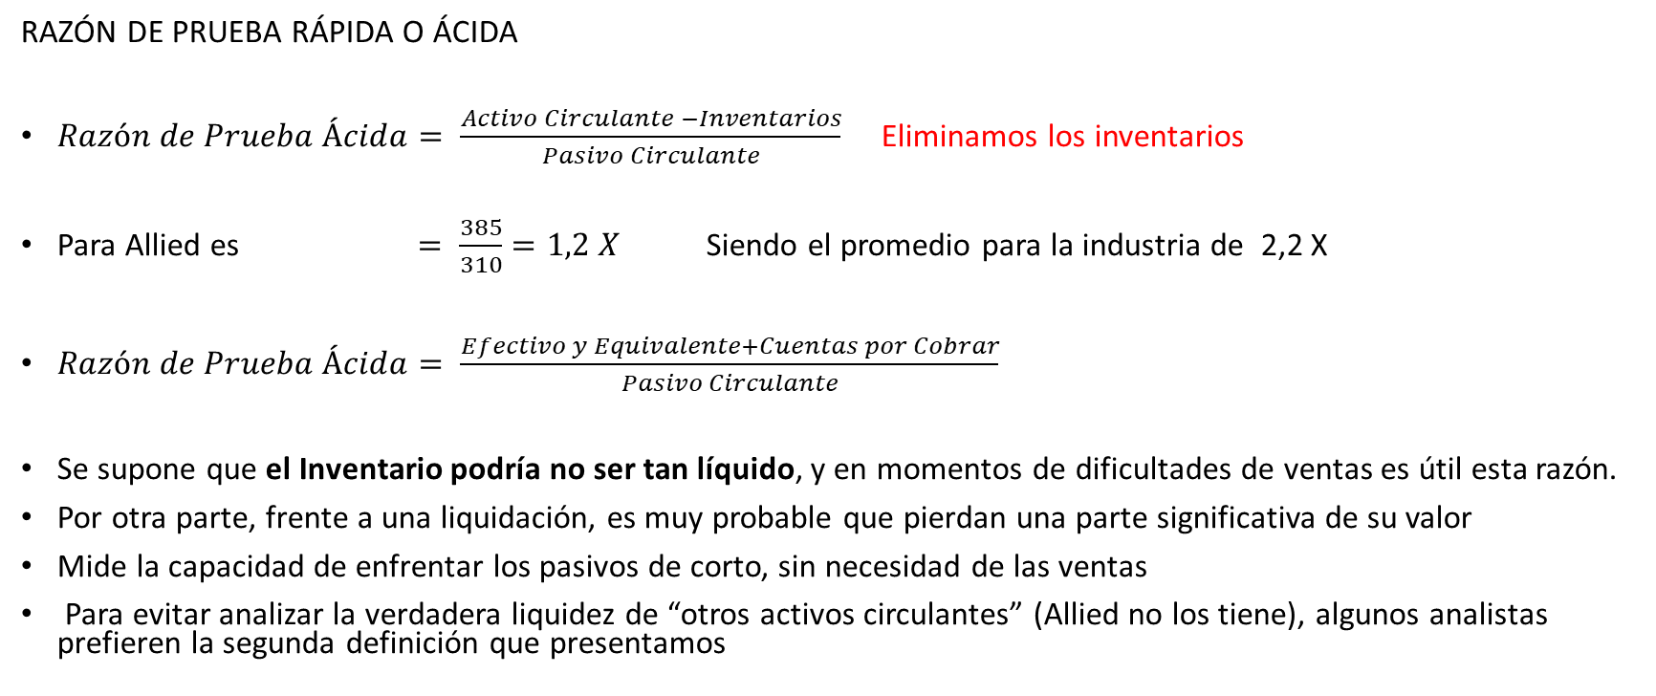
Análisis de Estados Financieros
RAZÓN DE PRUEBA RÁPIDA O ÁCIDA
$Razón de Prueba Ácida= \frac{Activo Circulante −Inventarios}{Pasivo Circulante}$ Eliminamos los inventarios
Para Allied es $= \frac{385}{310}=1,2 X$ Siendo el promedio para la industria de 2,2 X
$Razón de Prueba Ácida= \frac{Efectivo y Equivalente+Cuentas por Cobrar}{Pasivo Circulante}$
Se supone que el Inventario podría no ser tan líquido, y en momentos de dificultades de ventas es útil esta razón.
Por otra parte, frente a una liquidación, es muy probable que pierdan una parte significativa de su valor
Mide la capacidad de enfrentar los pasivos de corto, sin necesidad de las ventas
Para evitar analizar la verdadera liquidez de “otros activos circulantes” (Allied no los tiene), algunos analistas prefieren la segunda definición que presentamos

Slide 11
Análisis de Estados Financieros
Auto Evaluación rápida
Características de los activos líquidos
¿Qué preguntas responden las dos razones presentadas?
Si el pasivo circulante es de 500 MM y la razón de solvencia es 2, ¿cuánto es el Activo circulante?
Si la prueba ácida es 1,6, ¿cuánto valen los inventarios?

Slide 12
Análisis de Estados Financieros
Razones de Administración de Activos
Miden qué tan efectivamente administra la Empresa sus Activos
Responden a las preguntas de si los Activos son adecuados, demasiado altos o bajos en función de las ventas actuales y proyectadas
La pregunta es adecuada porque adquirir los Activos es costoso. Tener Activos de más eleva el Costo de Capital y deprime las Ganancias
Activos insuficientes harán perder ventas Rentables
Las Razones de Administración de Activos ayudan a encontrar el equilibro

Slide 13
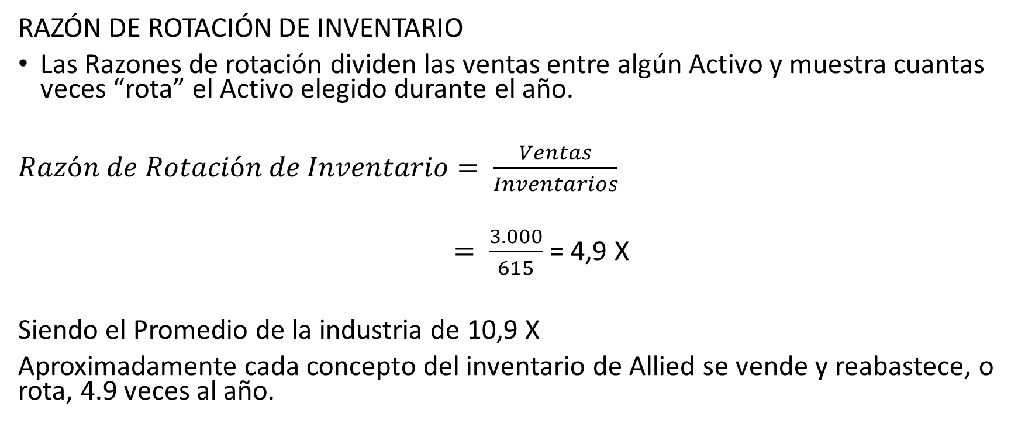
Análisis de Estados Financieros
RAZÓN DE ROTACIÓN DE INVENTARIO
Las Razones de rotación dividen las ventas entre algún Activo y muestra cuantas veces “rota” el Activo elegido durante el año.
$Razón de Rotación de Inventario= \frac{Ventas}{Inventarios}$
$= \frac{3.000}{615}$ = 4,9 X
Siendo el Promedio de la industria de 10,9 X
Aproximadamente cada concepto del inventario de Allied se vende y reabastece, o rota, 4.9 veces al año.

Slide 14
Análisis de Estados Financieros
RAZÓN DE ROTACIÓN DE INVENTARIO
Como la historia de los viajes del buhonero yanqui. Si él se apuraba y duplicaba sus viajes, sus ganancias brutas también, con lo que la rotación afecta directamente las ganancias
¿Qué tenemos para decir sobre la Razón de Rotación de Allied?

Slide 15
Análisis de Estados Financieros
RAZÓN DE ROTACIÓN DE INVENTARIO
La rotación de Allied es sensiblemente menor que el promedio, sugiriendo que tiene demasiado inventario. El exceso es una inversión improductiva, con un rendimiento bajo o nulo.
La baja rotación nos invita a cuestionar además la Razón de Solvencia, y el valor declarado del inventario ¿Por qué?
Parte del Inventario de Allied podría ser “obsoleto” y por ende sobrevaluado
¿Qué podemos decir del valor en el numerador y denominador de esta Razón?
Es recomendable en general no tomar la foto al 31/12 del Inventario, y sí su promedio anual.
Para ser comparable con el promedio de la industria debemos ser consistentes en las comparaciones

Slide 16
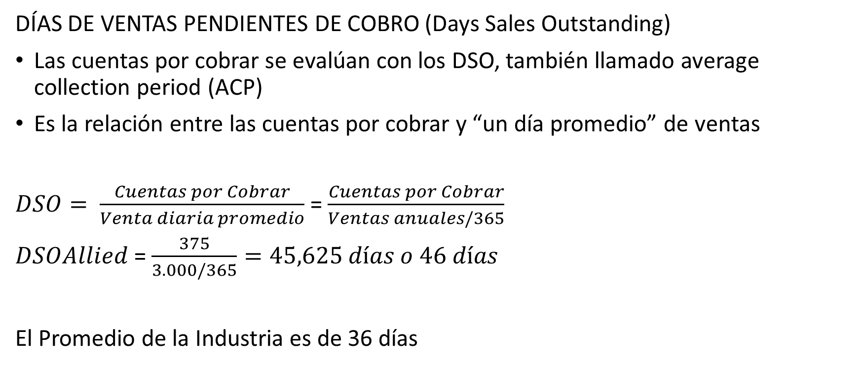
Análisis de Estados Financieros
DÍAS DE VENTAS PENDIENTES DE COBRO (Days Sales Outstanding)
Las cuentas por cobrar se evalúan con los DSO, también llamado average collection period (ACP)
Es la relación entre las cuentas por cobrar y “un día promedio” de ventas
$DSO= \frac{Cuentas por Cobrar}{Venta diaria promedio}$ = $\frac{Cuentas por Cobrar}{Ventas anuales/365}$
$DSOAllied$ = $\frac{375}{3.000/365}=45,625 días o 46 días$
El Promedio de la Industria es de 36 días

Slide 17
Análisis de Estados Financieros
DÍAS DE VENTAS PENDIENTES DE COBRO (Days Sales Outstanding)
La comparación no debe ser sólo contra la Industria sino también contra las condiciones ofrecida a los clientes. Allied ofrece 30 días, muy inferior a los 46 que observamos. Impide reducir préstamos bancarios u otro tipo costoso de Capital
Si hay clientes que pagan en término, hay otros que pagan con mucha más demora y aumenta el Riesgo de Incobrabilidad. Si el 85% de los clientes pagan a término, ¿cuál es la demora del 15% restante? Aproximadamente 137 días.
Necesidad de cavar más a fondo en la información
La tendencia versus 2017 ha empeorado en Allied, habrá que revisar qué hacer para reducir los DSO

Slide 18
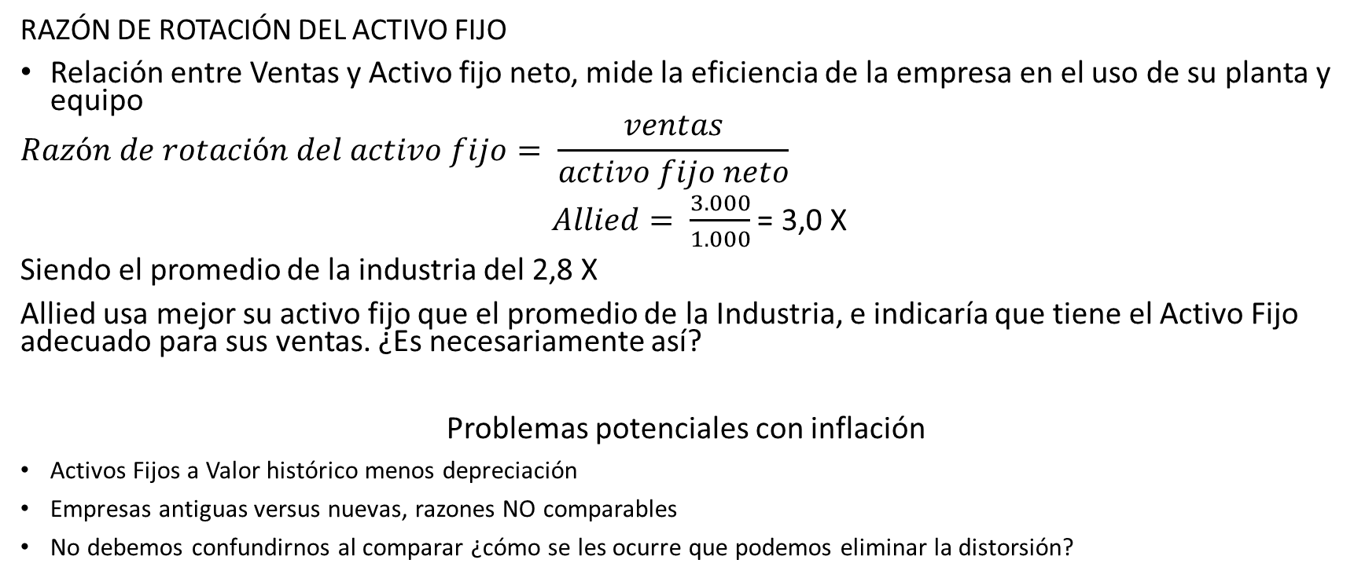
Análisis de Estados Financieros
RAZÓN DE ROTACIÓN DEL ACTIVO FIJO
Relación entre Ventas y Activo fijo neto, mide la eficiencia de la empresa en el uso de su planta y equipo
$$Razón de rotación del activo fijo= \frac{ventas}{activo fijo neto}$$
$Allied= \frac{3.000}{1.000}$ = 3,0 X
Siendo el promedio de la industria del 2,8 X
Allied usa mejor su activo fijo que el promedio de la Industria, e indicaría que tiene el Activo Fijo adecuado para sus ventas. ¿Es necesariamente así?
Problemas potenciales con inflación
Activos Fijos a Valor histórico menos depreciación
Empresas antiguas versus nuevas, razones NO comparables
No debemos confundirnos al comparar ¿cómo se les ocurre que podemos eliminar la distorsión?

Slide 19
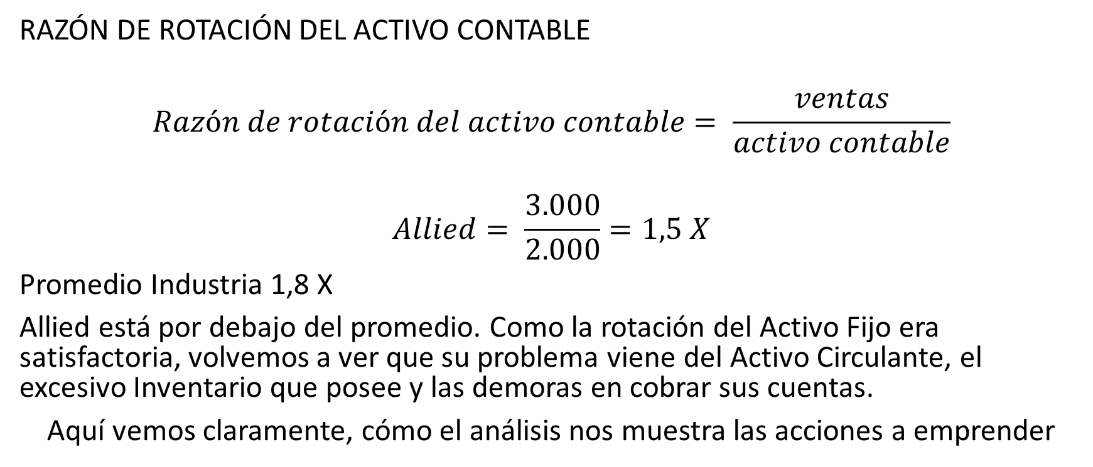
Análisis de Estados Financieros
RAZÓN DE ROTACIÓN DEL ACTIVO CONTABLE
$$Razón de rotación del activo contable= \frac{ventas}{activo contable}$$
$$Allied= \frac{3.000}{2.000}=1,5 X$$
Promedio Industria 1,8 X
Allied está por debajo del promedio. Como la rotación del Activo Fijo era satisfactoria, volvemos a ver que su problema viene del Activo Circulante, el excesivo Inventario que posee y las demoras en cobrar sus cuentas.
Aquí vemos claramente, cómo el análisis nos muestra las acciones a emprender

Slide 20
Análisis de Estados Financieros
RAZONES DE ADMINISTRACIÓN DE DEUDA
El uso de deuda incrementa o apalanca el ROE, en la medida que gane de sus Activos más que la tasa de interés que paga.
Sin embargo, una empresa se vuelve más riesgosa a medida que incrementa su Deuda en lugar de financiarse con Capital Propio.
Por ello analizamos las razones de Administración de la Deuda
Veamos en el Excel con dos compañías idénticas, una sin deuda y la otra con deuda
Las empresas apalancadas tienen rendimientos esperados más elevados cuando la economía es normal, pero se exponen a pérdidas y riesgo de quiebras en períodos recesivos (persiste la pérdida hasta consumirse el capital)

Slide 21
Análisis de Estados Financieros
RAZONES DE ADMINISTRACIÓN DE DEUDA
Por ello deberá encontrarse el equilibrio entre mayores rendimientos esperados y mayor riesgo
Más adelante analizaremos la determinación optima de la Deuda. Por ahora nuestro análisis será más simple:
  Proporción de la Deuda en los fondos totales
  Relación entre las ganancias de la Operación y los Intereses

Slide 22
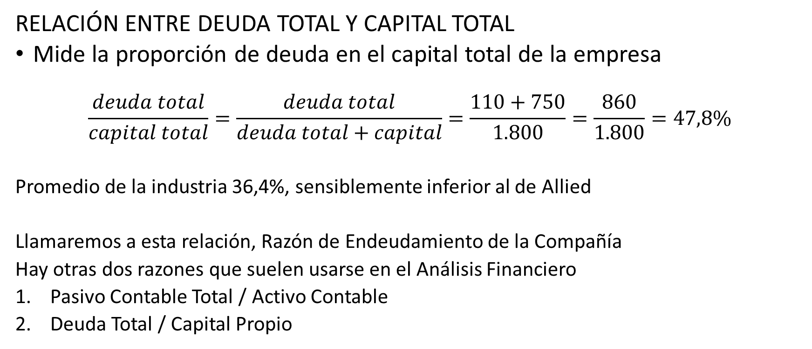
Análisis de Estados Financieros
RELACIÓN ENTRE DEUDA TOTAL Y CAPITAL TOTAL
Mide la proporción de deuda en el capital total de la empresa
$$\frac{deuda total}{capital total}=\frac{deuda total}{deuda total+capital}=\frac{110+750}{1.800}=\frac{860}{1.800}=47,8\%$$
Promedio de la industria 36,4%, sensiblemente inferior al de Allied
Llamaremos a esta relación, Razón de Endeudamiento de la Compañía
Hay otras dos razones que suelen usarse en el Análisis Financiero
Pasivo Contable Total / Activo Contable
Deuda Total / Capital Propio

Slide 23
Análisis de Estados Financieros
Los acreedores prefieren bajas razones de endeudamiento ¿Por qué?
Los accionistas podrían preferir estar más apalancados ¿Por qué?
Allied tiene una razón sensiblemente superior a la de la industria, casi la mitad de sus activos se financian con Deuda. Alarma.
Allied tendrá Costos crecientes para endeudarse, si no consigue Capital Adicional Propio y con ello aumentaría su riesgo de liquidación

Slide 24
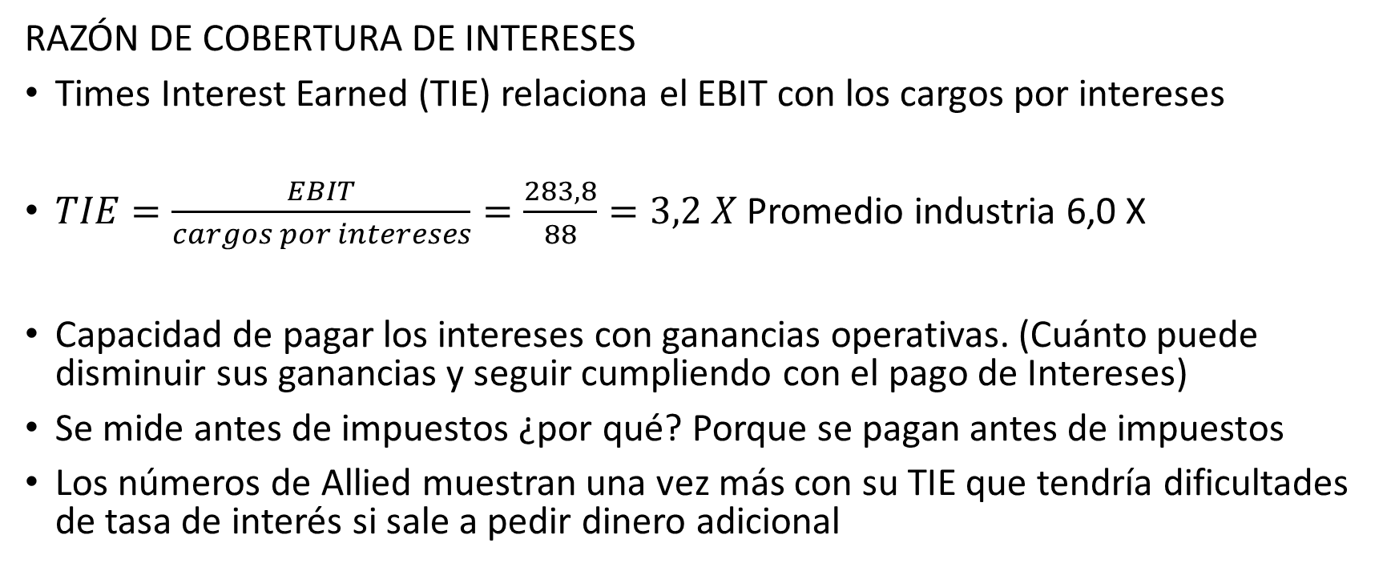
Análisis de Estados Financieros
RAZÓN DE COBERTURA DE INTERESES
Times Interest Earned (TIE) relaciona el EBIT con los cargos por intereses
$TIE=\frac{EBIT}{cargos por intereses}=\frac{283,8}{88}=3,2 X$ Promedio industria 6,0 X
Capacidad de pagar los intereses con ganancias operativas. (Cuánto puede disminuir sus ganancias y seguir cumpliendo con el pago de Intereses)
Se mide antes de impuestos ¿por qué? Porque se pagan antes de impuestos
Los números de Allied muestran una vez más con su TIE que tendría dificultades de tasa de interés si sale a pedir dinero adicional

Slide 25
Análisis de Estados Financieros
RAZÓN DE COBERTURA DE INTERESES
Una razón más estricta que prefieren algunos analistas es la de EBITDA / (intereses + pagos de principal + pagos de arrendamientos)
El motivo de esta Razón es que
las D&A no restarán capacidad de pago (pasa de EBIT a EBITDA)
no podemos desconocer los compromisos fijos de la Empresa como son los pagos de Principal y Arrendamientos

Slide 26
Análisis de Estados Financieros
Preguntas de Auto Evaluación
¿Cómo afecta el Apalancamiento Financiero la posición de Control de los Accionistas?
¿Cómo influyen las leyes fiscales Estadounidenses a tomar deuda?
¿Qué podemos decir de Deuda o Capital, Riesgo/Rendimiento?
¿Por qué los analistas consideran razones del Balance como de Estado de Resultados?

Slide 27
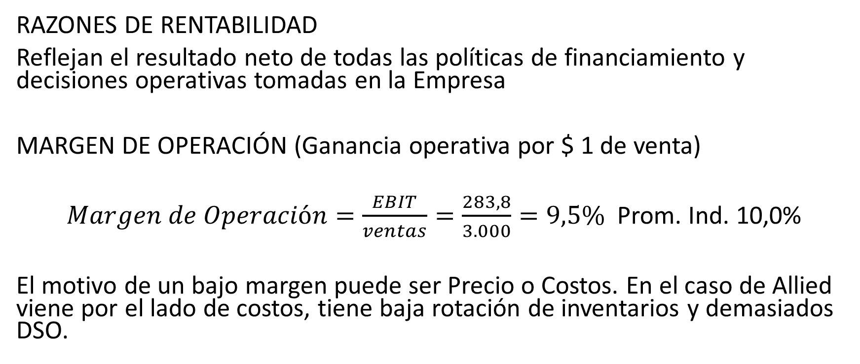
Análisis de Estados Financieros
RAZONES DE RENTABILIDAD
Reflejan el resultado neto de todas las políticas de financiamiento y decisiones operativas tomadas en la Empresa
MARGEN DE OPERACIÓN (Ganancia operativa por $ 1 de venta)
$Margen de Operación=\frac{EBIT}{ventas}=\frac{283,8}{3.000}=9,5\%$ Prom. Ind. 10,0%
El motivo de un bajo margen puede ser Precio o Costos. En el caso de Allied viene por el lado de costos, tiene baja rotación de inventarios y demasiados DSO.

Slide 28
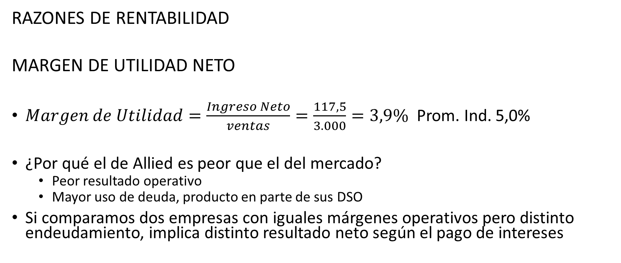
Análisis de Estados Financieros
RAZONES DE RENTABILIDAD
MARGEN DE UTILIDAD NETO
$Margen de Utilidad=\frac{Ingreso Neto}{ventas}=\frac{117,5}{3.000}=3,9\%$ Prom. Ind. 5,0%
¿Por qué el de Allied es peor que el del mercado?
  Peor resultado operativo
  Mayor uso de deuda, producto en parte de sus DSO
Si comparamos dos empresas con iguales márgenes operativos pero distinto endeudamiento, implica distinto resultado neto según el pago de intereses

Slide 29
Análisis de Estados Financieros
RAZONES DE RENTABILIDAD
MARGEN DE UTILIDAD NETO
Un alto margen de utilidad, si bien es deseable, podría hacer que las ventas sean menores a las potenciales, producto del alto precio de los productos. Esto implicaría una baja rotación, lo cual no es deseable, pues el Ingreso Neto será menor de lo que pudiera serlo.
Veremos luego la fórmula de DuPont, donde interactúan el Margen de Utilidad, el uso de Deuda y la Rotación, para afectar el rendimiento general para los accionistas (ROE)

Slide 30
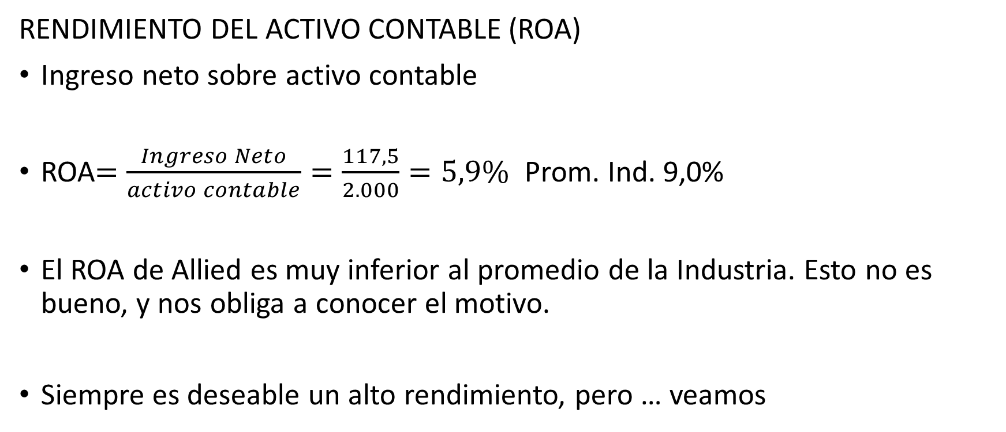
Análisis de Estados Financieros
RENDIMIENTO DEL ACTIVO CONTABLE (ROA)
Ingreso neto sobre activo contable
ROA$=\frac{Ingreso Neto}{activo contable}=\frac{117,5}{2.000}=5,9\%$ Prom. Ind. 9,0%
El ROA de Allied es muy inferior al promedio de la Industria. Esto no es bueno, y nos obliga a conocer el motivo.
Siempre es deseable un alto rendimiento, pero … veamos

Slide 31
Análisis de Estados Financieros
RENDIMIENTO DEL ACTIVO CONTABLE (ROA)
Un alto endeudamiento puede ser una decisión consciente de apalancarse, los intereses afectarán el ingreso neto, impactando el ROA, pero puede ser producto de una decisión consciente de Apalancarse
Esto es lo que está pasando en Allied (no sabemos si por decisión propia)
Si lo fuera, estaríamos nuevamente frente a una situación donde hay que analizar varias Razones, entender qué implica cada una de ellas, y verlas en su conjunto. O sea, examinar la situación general antes de juzgar el desempeño de una Compañía y decidir qué acciones tomar para mejorarla

Slide 32
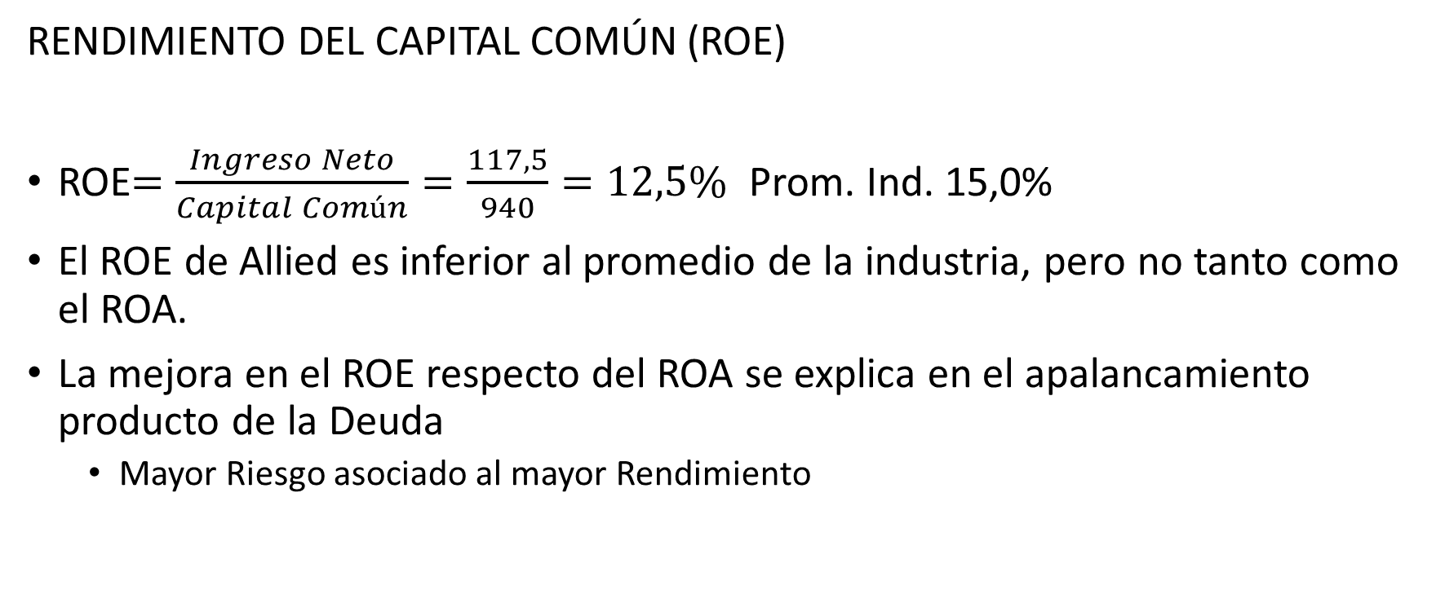
Análisis de Estados Financieros
RENDIMIENTO DEL CAPITAL COMÚN (ROE)
ROE$=\frac{Ingreso Neto}{Capital Común}=\frac{117,5}{940}=12,5\%$ Prom. Ind. 15,0%
El ROE de Allied es inferior al promedio de la industria, pero no tanto como el ROA.
La mejora en el ROE respecto del ROA se explica en el apalancamiento producto de la Deuda
  Mayor Riesgo asociado al mayor Rendimiento

Slide 33
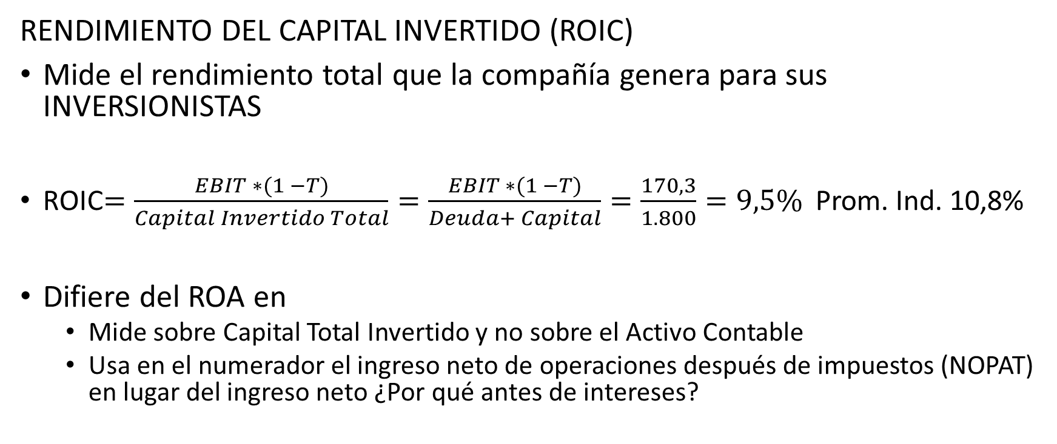
Análisis de Estados Financieros
RENDIMIENTO DEL CAPITAL INVERTIDO (ROIC)
Mide el rendimiento total que la compañía genera para sus INVERSIONISTAS
ROIC$=\frac{EBIT ∗(1 −T)}{Capital Invertido Total}=\frac{EBIT ∗(1 −T)}{Deuda+ Capital}=\frac{170,3}{1.800}=9,5\%$ Prom. Ind. 10,8%
Difiere del ROA en
  Mide sobre Capital Total Invertido y no sobre el Activo Contable
  Usa en el numerador el ingreso neto de operaciones después de impuestos (NOPAT) en lugar del ingreso neto ¿Por qué antes de intereses?

Slide 34
Análisis de Estados Financieros
Ejercicio rápido
Ventas 20.000; Ingresos Netos 1.000
Activo Contable 10.000, financiado 50% con Capital Propio, 50% con Deuda al 5%. Tasa impositiva del 40%
¿Margen de Utilidad Neto?
¿Cuánto es el ROA? ; ¿Y el ROE?
¿Cuánto es el ROIC? = [EBIT * (1-T)] /[Deuda + Capital]. EBT
EBIT = EBT + Intereses
¿Qué implicaría una menor razón de deuda sobre el ROA?
  Menos intereses, mayor Ingreso Neto
  Mayor Ingreso Neto, mayor ROA

Slide 35
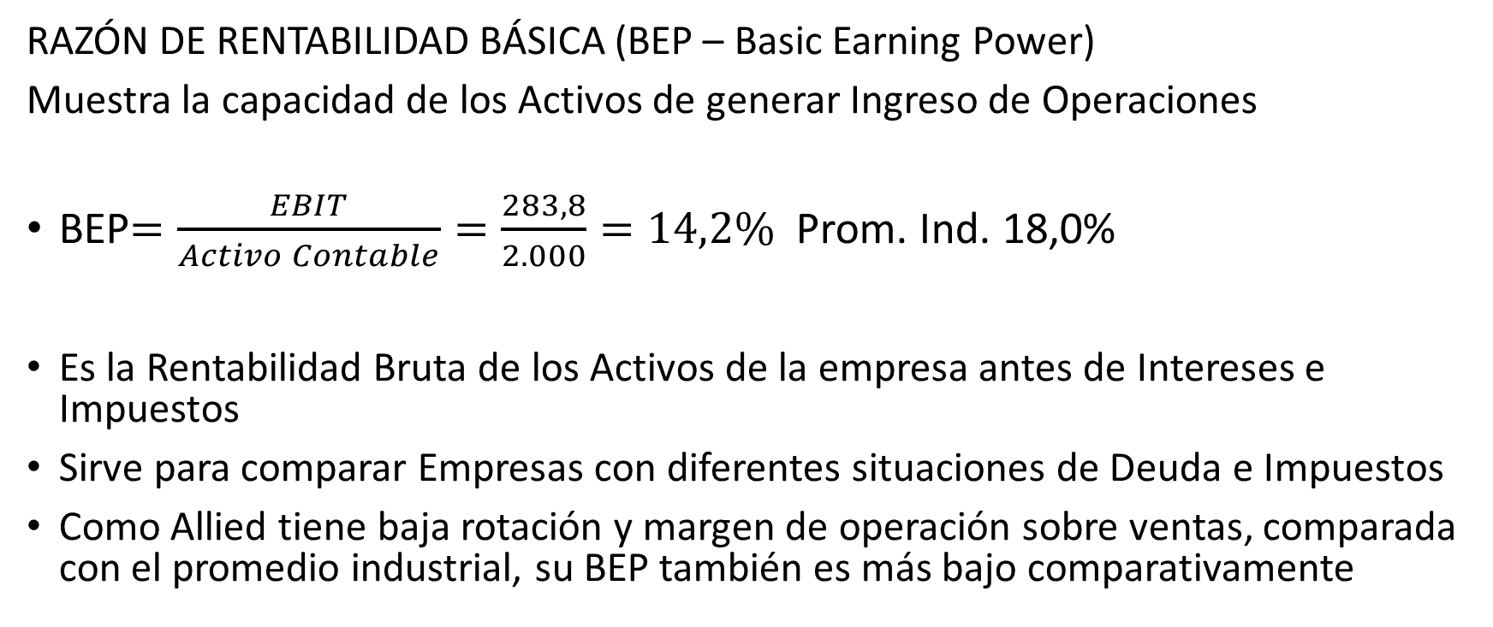
Análisis de Estados Financieros
RAZÓN DE RENTABILIDAD BÁSICA (BEP – Basic Earning Power)
Muestra la capacidad de los Activos de generar Ingreso de Operaciones
BEP$=\frac{EBIT}{Activo Contable}=\frac{283,8}{2.000}=14,2\%$ Prom. Ind. 18,0%
Es la Rentabilidad Bruta de los Activos de la empresa antes de Intereses e Impuestos
Sirve para comparar Empresas con diferentes situaciones de Deuda e Impuestos
Como Allied tiene baja rotación y margen de operación sobre ventas, comparada con el promedio industrial, su BEP también es más bajo comparativamente

Slide 36
Análisis de Estados Financieros
PREGUNTAS DE AUTO EVALUACIÓN
¿Por qué el uso de deuda reduce el margen de utilidad y el ROA?
Usar más deuda reduce las ganancias y por ende el ROA ¿Por qué no tiene el mismo efecto negativo sobre el ROE?
Una Compañía tiene ROA del 10%, si no tiene deuda, o sea financia con capital propio el 100% de su activo contable ¿Cuál es el ROE y cuál el ROIC?
En tal caso, ambos serán también del 10%

Slide 37
Análisis de Estados Financieros
RAZÓN DE VALOR DE MERCADO
El ROE refleja los efectos de todas las demás razones y es la mejor medida contable de desempeño
Al accionista le gustan ROE altos, y además se correlacionan con altos precios de las acciones
Sin embargo, también otras cosas entran en juego para determinar el precio, el apalancamiento eleva el ROE, pero también el RIESGO de la empresa, pudiendo deprimir el valor de las acciones
Una situación de
  Menos deuda
  Menos apalancamiento
  Menos ROE
Podría arrojar un mayor valor de las Acciones

Slide 38
Análisis de Estados Financieros
RAZÓN DE VALOR DE MERCADO
Para entender esta dinámica, evaluaremos el último grupo de razones: Las razones de valor del mercado, que relacionan el precio de las acciones con las ganancias y el valor contable de ese precio
Si las razones de liquidez, administración de activos, administración de deuda y de rentabilidad lucen bien, y los inversionistas creen que seguirán así en el futuro, las razones de valor de mercado serán altas, el precio de las acciones será tan alto como quepa esperar y se juzgará que la Gerencia ha hecho un gran trabajo
¿Cuándo se usan las Razones de Valor de Marcado?
  Los inversionistas para decidir si comprar o vender las acciones
  La banca de Inversión, cuando fija el precio por acción de una nueva emisión (Oferta Pública Inicial - OPI)
  Las empresas, cuando deciden cuánto ofrecer por otra empresa en una fusión potencial

Slide 39
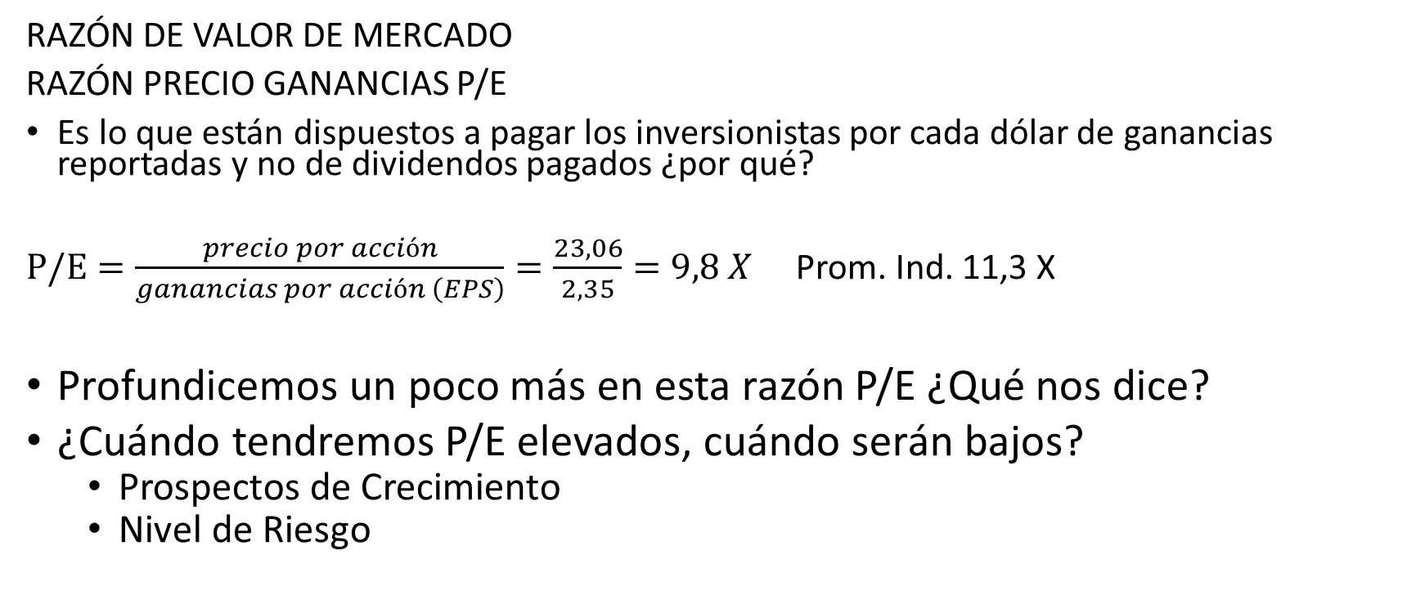
Análisis de Estados Financieros
RAZÓN DE VALOR DE MERCADO
RAZÓN PRECIO GANANCIAS P/E
Es lo que están dispuestos a pagar los inversionistas por cada dólar de ganancias reportadas y no de dividendos pagados ¿por qué?
$P/E=\frac{precio por acción}{ganancias por acción \left(EPS\right)}=\frac{23,06}{2,35}=9,8 X$ Prom. Ind. 11,3 X
Profundicemos un poco más en esta razón P/E ¿Qué nos dice?
¿Cuándo tendremos P/E elevados, cuándo serán bajos?
  Prospectos de Crecimiento
  Nivel de Riesgo

Slide 40
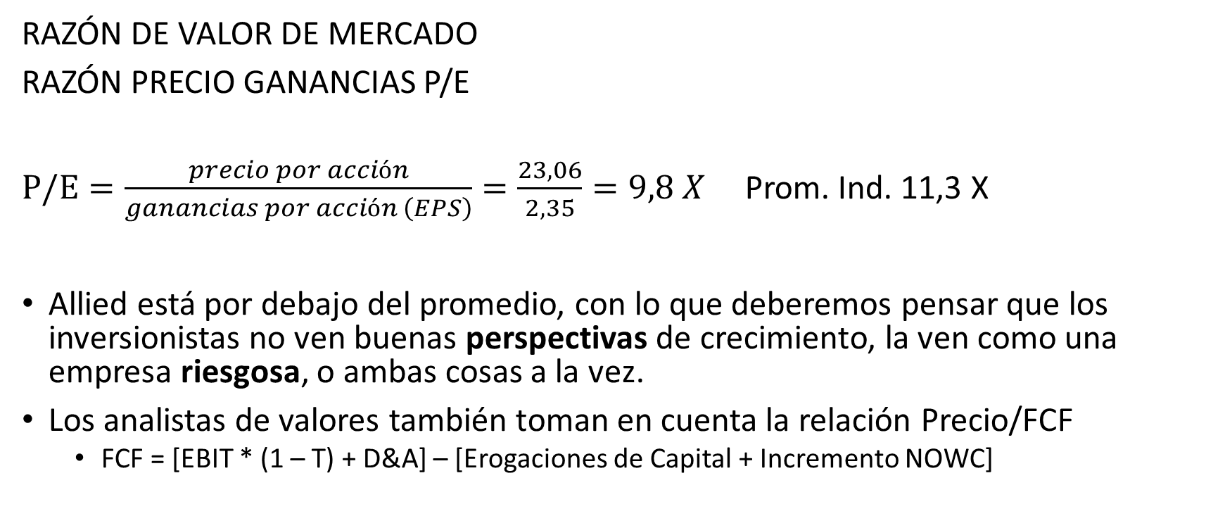
Análisis de Estados Financieros
RAZÓN DE VALOR DE MERCADO
RAZÓN PRECIO GANANCIAS P/E
$P/E=\frac{precio por acción}{ganancias por acción \left(EPS\right)}=\frac{23,06}{2,35}=9,8 X$ Prom. Ind. 11,3 X
Allied está por debajo del promedio, con lo que deberemos pensar que los inversionistas no ven buenas perspectivas de crecimiento, la ven como una empresa riesgosa, o ambas cosas a la vez.
Los analistas de valores también toman en cuenta la relación Precio/FCF
  FCF = [EBIT * (1 – T) + D&A] – [Erogaciones de Capital + Incremento NOWC]

Slide 41
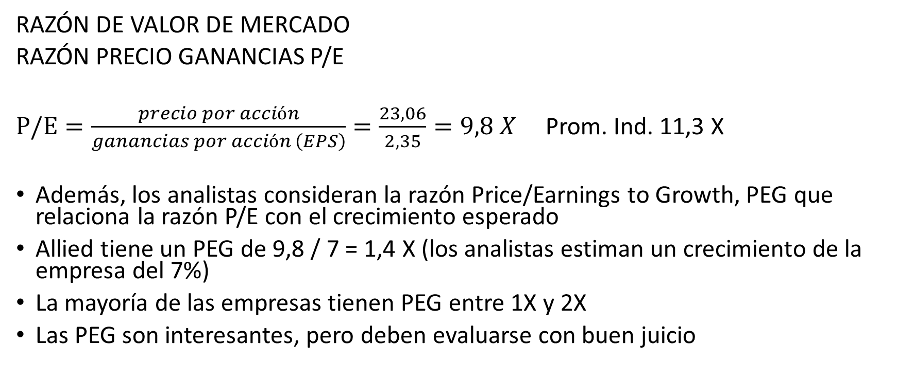
Análisis de Estados Financieros
RAZÓN DE VALOR DE MERCADO
RAZÓN PRECIO GANANCIAS P/E
$P/E=\frac{precio por acción}{ganancias por acción \left(EPS\right)}=\frac{23,06}{2,35}=9,8 X$ Prom. Ind. 11,3 X
Además, los analistas consideran la razón Price/Earnings to Growth, PEG que relaciona la razón P/E con el crecimiento esperado
Allied tiene un PEG de 9,8 / 7 = 1,4 X (los analistas estiman un crecimiento de la empresa del 7%)
La mayoría de las empresas tienen PEG entre 1X y 2X
Las PEG son interesantes, pero deben evaluarse con buen juicio

Slide 42
Análisis de Estados Financieros
RAZÓN DE VALOR DE MERCADO
RAZÓN PRECIO GANANCIAS P/E Y EL PEG (Price/Earning; Growth)
¿Qué es deseable, una PEG alta o baja? Pensemos
  Una razón baja indicaría que la acción está infravalorada (o una fuerte discrepancia del mercado con los analistas, respecto al potencial crecimiento)
  ¿Qué más nos estaría indicando el PEG?

Slide 43
Análisis de Estados Financieros
RAZÓN PRECIO GANANCIAS P/E
Algo más sobre la P/E
  Varían mucho en el tiempo y entre compañías, valor histórico promedio del mercado es de 16,7, con mínimos y máximos de 4,8 y 44,2
  En febrero 2017 S&P era de 23,2X y la de Apple era 16,44X. Under Armour Inc (ropa, de rápido crecimiento) era de 42,94X.
  Acciones de crecimiento, como Intel, con valores de 20X luego bajan al volverse grandes y estables, con menos oportunidades de crecimiento
¿Hay una relación entre P/E y crecimiento esperado?
Esto le da sentido al PEG como medida de sub o sobre valuación del precio de las acciones

Slide 44
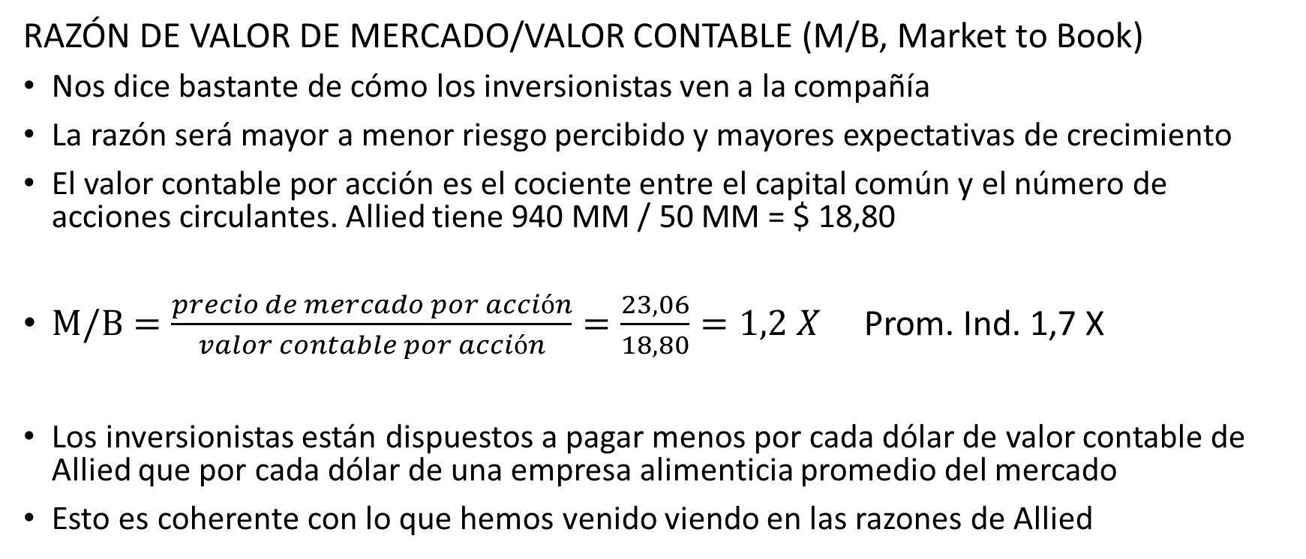
Análisis de Estados Financieros
RAZÓN DE VALOR DE MERCADO/VALOR CONTABLE (M/B, Market to Book)
Nos dice bastante de cómo los inversionistas ven a la compañía
La razón será mayor a menor riesgo percibido y mayores expectativas de crecimiento
El valor contable por acción es el cociente entre el capital común y el número de acciones circulantes. Allied tiene 940 MM / 50 MM = $ 18,80
$M/B=\frac{precio de mercado por acción}{valor contable por acción}=\frac{23,06}{18,80}=1,2 X$ Prom. Ind. 1,7 X
Los inversionistas están dispuestos a pagar menos por cada dólar de valor contable de Allied que por cada dólar de una empresa alimenticia promedio del mercado
Esto es coherente con lo que hemos venido viendo en las razones de Allied

Slide 45
Análisis de Estados Financieros
RAZÓN DE VALOR DE MERCADO/VALOR CONTABLE (M/B, Market to Book)
Las razones M/B suelen ser mayores a 1,00
Activos subvaluados, no ajustados por inflación o percepción de los inversionistas respecto al bajo riesgo y alto crecimiento esperado de la Empresa
Febrero 2017
  Alphabet Inc. 4,10X
  MetLife 0,85X (el valor de mercado para los accionistas es menor al de cada dólar invertido)
  ¿Cómo podríamos explicar estos dos casos?
    Habría que analizar sus tipos de activos y pasivos, la forma en que los refleja la contabilidad y su valor de mercado

Slide 46
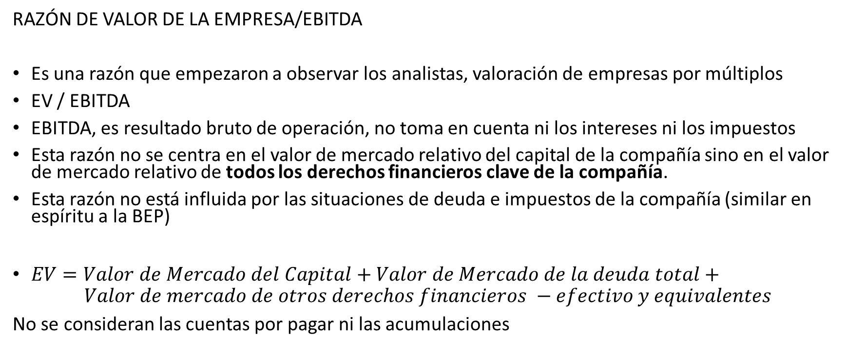
Análisis de Estados Financieros
RAZÓN DE VALOR DE LA EMPRESA/EBITDA
Es una razón que empezaron a observar los analistas, valoración de empresas por múltiplos
EV / EBITDA
EBITDA, es resultado bruto de operación, no toma en cuenta ni los intereses ni los impuestos
Esta razón no se centra en el valor de mercado relativo del capital de la compañía sino en el valor de mercado relativo de todos los derechos financieros clave de la compañía.
Esta razón no está influida por las situaciones de deuda e impuestos de la compañía (similar en espíritu a la BEP)
$EV=Valor de Mercado del Capital+Valor de Mercado de la deuda total+ Valor de mercado de otros derechos financieros −efectivo y equivalentes$
No se consideran las cuentas por pagar ni las acumulaciones

Slide 47
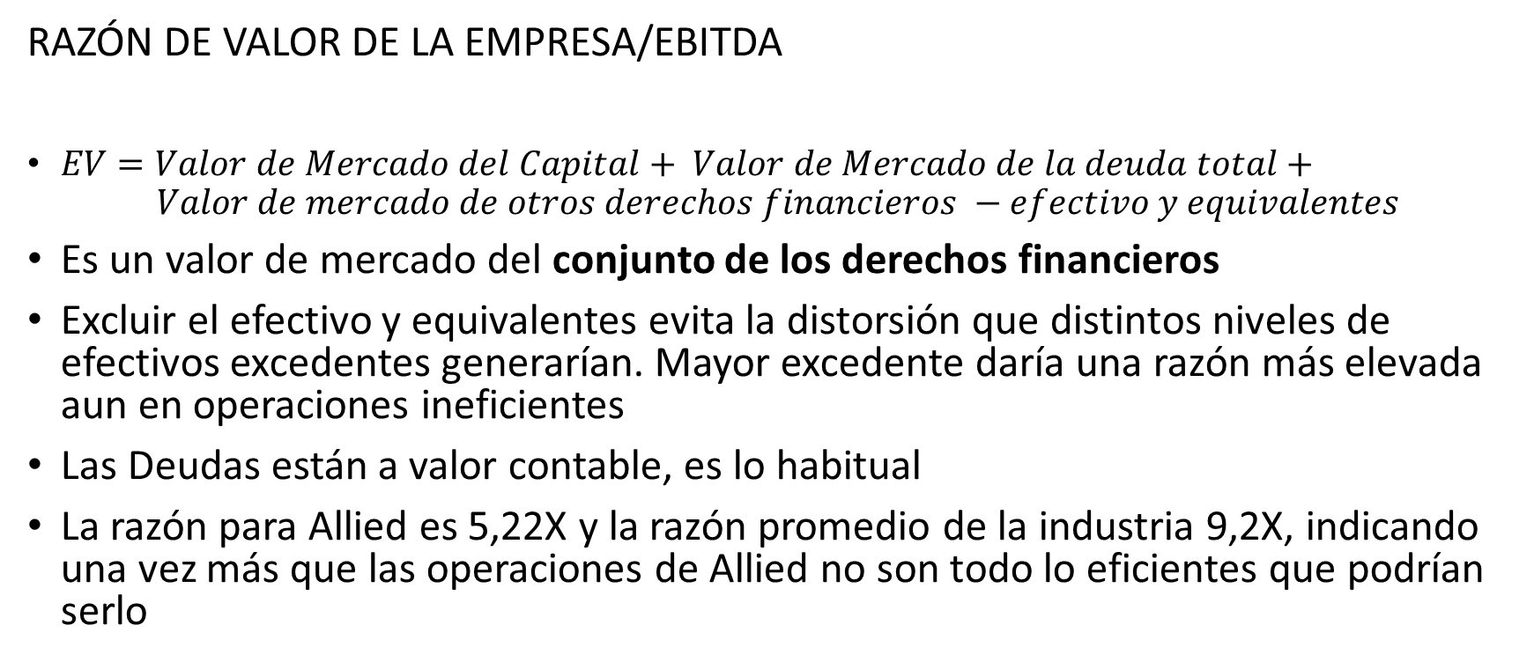
Análisis de Estados Financieros
RAZÓN DE VALOR DE LA EMPRESA/EBITDA
$EV=Valor de Mercado del Capital+ Valor de Mercado de la deuda total+ Valor de mercado de otros derechos financieros −efectivo y equivalentes$
Es un valor de mercado del conjunto de los derechos financieros
Excluir el efectivo y equivalentes evita la distorsión que distintos niveles de efectivos excedentes generarían. Mayor excedente daría una razón más elevada aun en operaciones ineficientes
Las Deudas están a valor contable, es lo habitual
La razón para Allied es 5,22X y la razón promedio de la industria 9,2X, indicando una vez más que las operaciones de Allied no son todo lo eficientes que podrían serlo

Slide 48
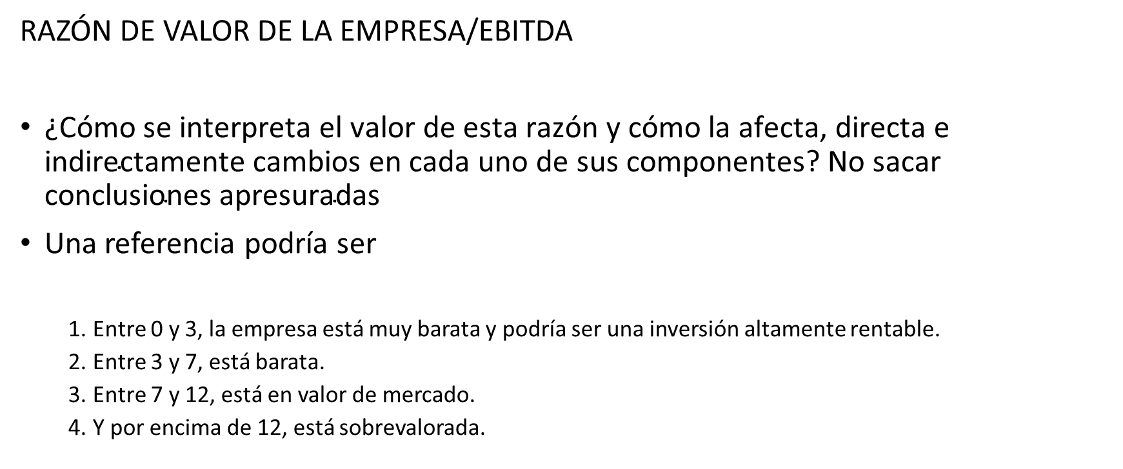
Análisis de Estados Financieros
RAZÓN DE VALOR DE LA EMPRESA/EBITDA
$\text{¿}\text{C}\text{ó}\text{mo} \text{se} \text{interpreta} \text{el} \text{valor} \text{de} \text{esta} \text{raz}\text{ó}\text{n} \text{y} \text{c}\text{ó}\text{mo} \text{la} \text{afecta}\text{, }\text{directa} \text{e} \text{indirectamente} \text{cambios} \text{en} \text{cada} \text{uno} \text{de} \text{sus} \text{componentes}\text{? }\text{No} \text{sacar} \text{conclusiones} \text{apresuradas}$
Una referencia podría ser
  Entre 0 y 3, la empresa está muy barata y podría ser una inversión altamente rentable.
  Entre 3 y 7, está barata.
  Entre 7 y 12, está en valor de mercado.
  Y por encima de 12, está sobrevalorada.

Slide 49
Análisis de Estados Financieros
RAZÓN DE VALOR DE LA EMPRESA/EBITDA
Esta razón muestra el multiplicador del valor de la compañía sobre los recursos que genera una empresa con independencia de su estructura financiera (por eso se excluyen los intereses y los impuestos), su tasa impositiva y su política de amortizaciones.
Es una razón que se utiliza con frecuencia para evitar el problema que tiene la razón EV/EBIT por las diferentes políticas contables de amortización, siendo muy utilizado para comparar empresas de distintos países.

Slide 50
Análisis de Estados Financieros
RAZÓN DE VALOR DE LA EMPRESA/EBITDA
Una razón inferior a la media del mercado indica que la empresa podría estar infravalorada, que su precio de mercado (valor de cotización) no es el que refleja este múltiplo y por tanto debería subir en un futuro. La lectura que hacemos cuando este múltiplo es inferior comparado con otra empresa, es que dicha empresa está generando resultados (EBITDA) por encima de la gestión de la otra empresa, obteniendo más beneficios por unidad de valor de empresa.
«Si la razón disminuye significa que la empresa está generando más beneficios (EBITDA – Denominador) por unidad de valor de empresa (Numerador)».
Siempre habrá que compararlo contra los resultados de otros años de la propia Compañía y con los de la Industria.

Slide 51
Análisis de Estados Financieros
RAZÓN DE VALOR DE LA EMPRESA/EBITDA
Por regla general para:
Industrias en crecimiento a altas tasas: Esperaremos múltiplos elevados.
Industrias de crecimiento bajo (maduras): Esperaremos múltiplos bajos.
Es un múltiplo muy frecuente en la valoración de empresas por múltiplos por varias razones:
Ignora los efectos de los impuestos, pudiendo comparar empresas de diferentes países.
Es una razón usada en las OPAs (Ofertas Públicas de Adquisición), ya que tiene en cuenta el valor de Empresa, que viene de la suma de su Capitalización Bursátil y la Deuda Neta, así el nuevo comprador tiene en cuenta la deuda que tendrá que asumir en un futuro.

Slide 52
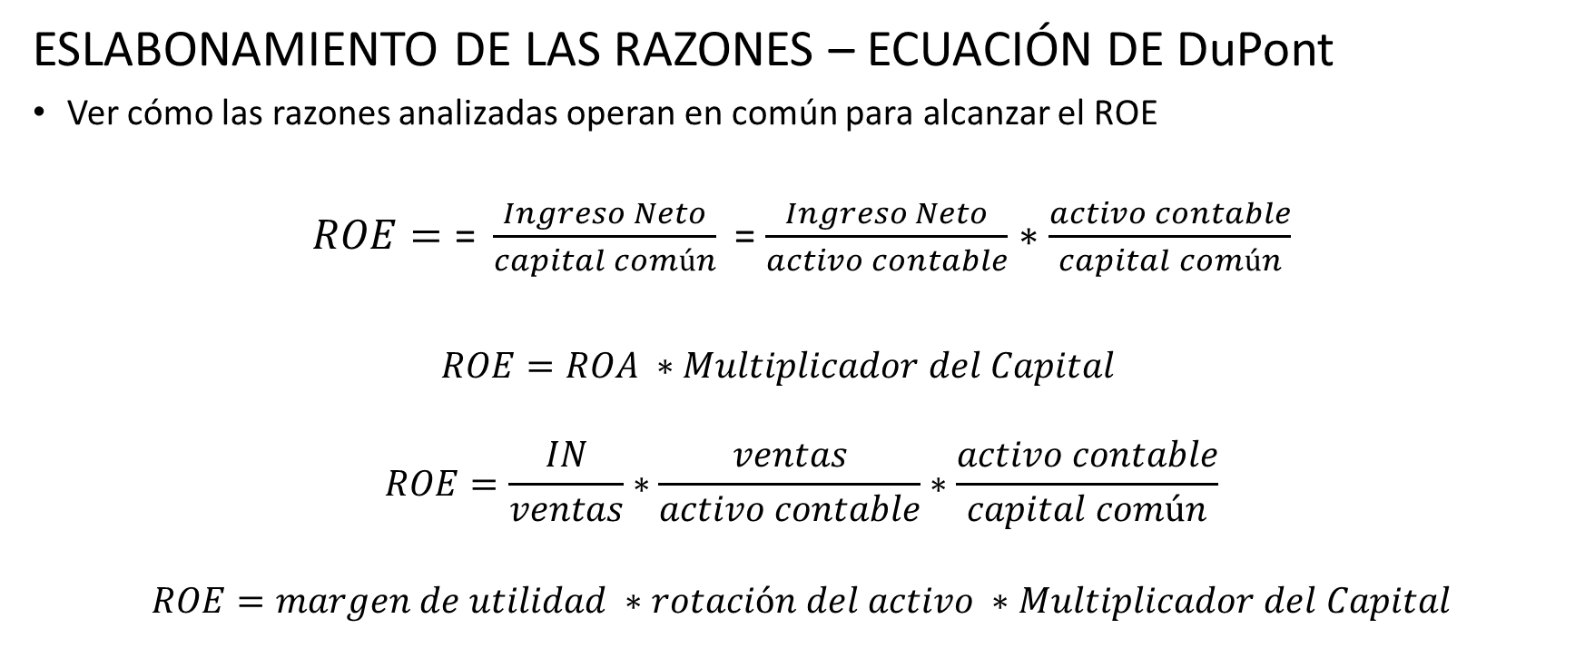
Análisis de Estados Financieros
ESLABONAMIENTO DE LAS RAZONES – ECUACIÓN DE DuPont
Ver cómo las razones analizadas operan en común para alcanzar el ROE
$ROE=\text{= }\frac{Ingreso Neto}{capital común}$= $\frac{Ingreso Neto}{activo contable}$ $∗\frac{activo contable}{capital común}$
$ROE=ROA ∗Multiplicador del Capital$
$$ROE=\frac{IN}{ventas}∗\frac{ventas}{activo contable}∗\frac{activo contable}{capital común}$$
$$ROE=margen de utilidad ∗rotación del activo ∗Multiplicador del Capital$$

Slide 53
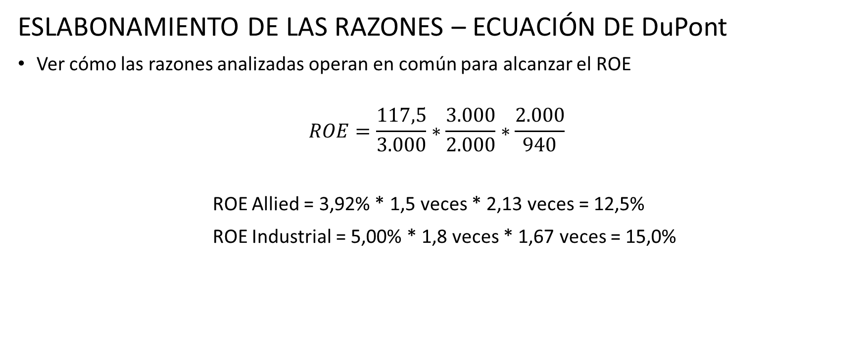
Análisis de Estados Financieros
ESLABONAMIENTO DE LAS RAZONES – ECUACIÓN DE DuPont
Ver cómo las razones analizadas operan en común para alcanzar el ROE
$$ROE=\frac{117,5}{3.000}∗\frac{3.000}{2.000}∗\frac{2.000}{940}$$
ROE Allied = 3,92% * 1,5 veces * 2,13 veces = 12,5%
ROE Industrial = 5,00% * 1,8 veces * 1,67 veces = 15,0%

Slide 54
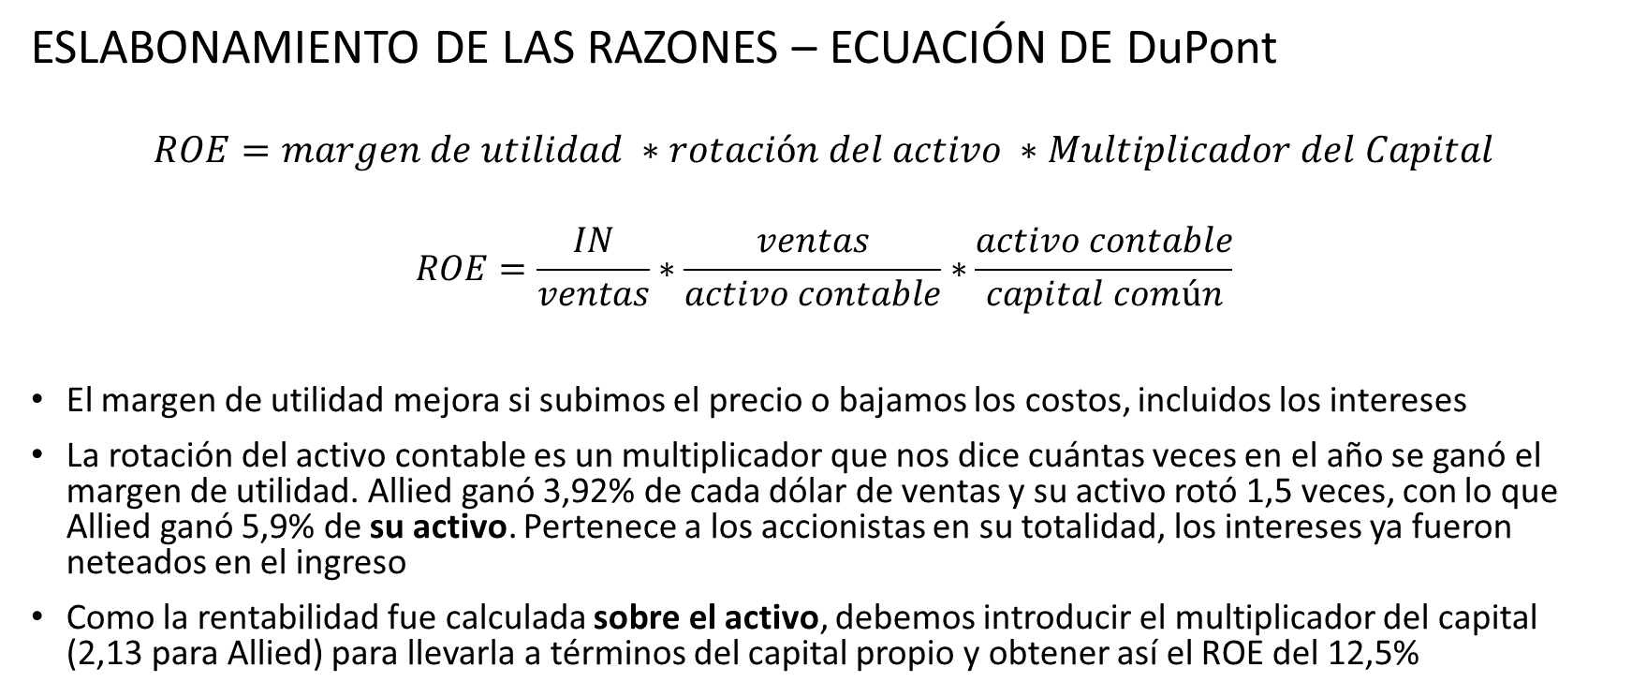
Análisis de Estados Financieros
ESLABONAMIENTO DE LAS RAZONES – ECUACIÓN DE DuPont
$$ROE=margen de utilidad ∗rotación del activo ∗Multiplicador del Capital$$
$$ROE=\frac{IN}{ventas}∗\frac{ventas}{activo contable}∗\frac{activo contable}{capital común}$$
El margen de utilidad mejora si subimos el precio o bajamos los costos, incluidos los intereses
La rotación del activo contable es un multiplicador que nos dice cuántas veces en el año se ganó el margen de utilidad. Allied ganó 3,92% de cada dólar de ventas y su activo rotó 1,5 veces, con lo que Allied ganó 5,9% de su activo. Pertenece a los accionistas en su totalidad, los intereses ya fueron neteados en el ingreso
Como la rentabilidad fue calculada sobre el activo, debemos introducir el multiplicador del capital (2,13 para Allied) para llevarla a términos del capital propio y obtener así el ROE del 12,5%

Slide 55
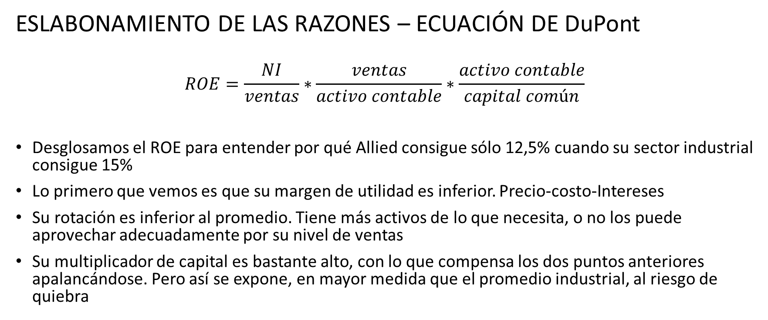
Análisis de Estados Financieros
ESLABONAMIENTO DE LAS RAZONES – ECUACIÓN DE DuPont
$$ROE=\frac{NI}{ventas}∗\frac{ventas}{activo contable}∗\frac{activo contable}{capital común}$$
Desglosamos el ROE para entender por qué Allied consigue sólo 12,5% cuando su sector industrial consigue 15%
Lo primero que vemos es que su margen de utilidad es inferior. Precio-costo-Intereses
Su rotación es inferior al promedio. Tiene más activos de lo que necesita, o no los puede aprovechar adecuadamente por su nivel de ventas
Su multiplicador de capital es bastante alto, con lo que compensa los dos puntos anteriores apalancándose. Pero así se expone, en mayor medida que el promedio industrial, al riesgo de quiebra

Slide 56
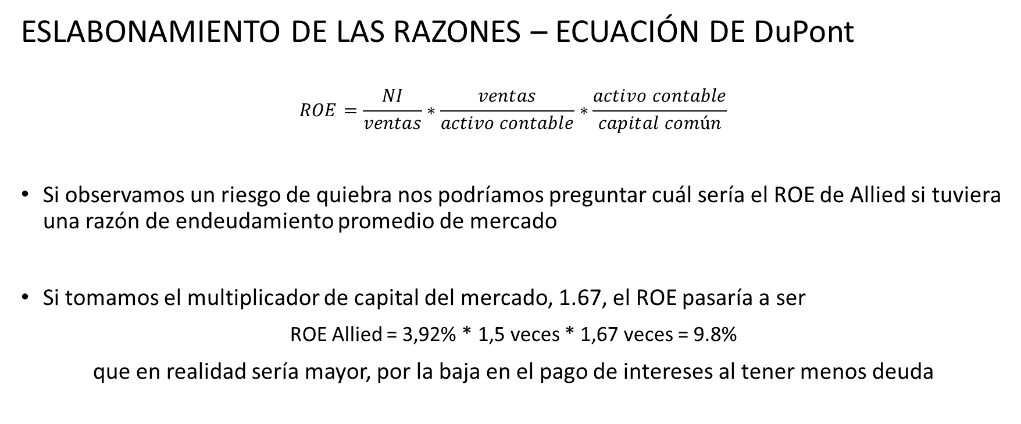
Análisis de Estados Financieros
ESLABONAMIENTO DE LAS RAZONES – ECUACIÓN DE DuPont
$$ROE=\frac{NI}{ventas}∗\frac{ventas}{activo contable}∗\frac{activo contable}{capital común}$$
Si observamos un riesgo de quiebra nos podríamos preguntar cuál sería el ROE de Allied si tuviera una razón de endeudamiento promedio de mercado
Si tomamos el multiplicador de capital del mercado, 1.67, el ROE pasaría a ser
ROE Allied = 3,92% * 1,5 veces * 1,67 veces = 9.8%
que en realidad sería mayor, por la baja en el pago de intereses al tener menos deuda

Slide 57
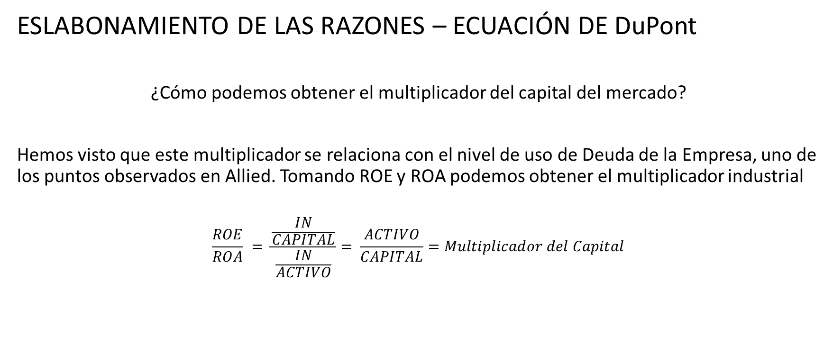
Análisis de Estados Financieros
ESLABONAMIENTO DE LAS RAZONES – ECUACIÓN DE DuPont
¿Cómo podemos obtener el multiplicador del capital del mercado?
Hemos visto que este multiplicador se relaciona con el nivel de uso de Deuda de la Empresa, uno de los puntos observados en Allied. Tomando ROE y ROA podemos obtener el multiplicador industrial
$$\frac{ROE}{ROA} = \frac{\frac{IN}{CAPITAL}}{\frac{IN}{ACTIVO}}= \frac{ACTIVO}{CAPITAL}=Multiplicador del Capital$$

Slide 58
Análisis de Estados Financieros
La ecuación de DuPont puede ayudar a Allied a identificar áreas de mejora
Margen de utilidad: Precios más altos/Nuevos Productos con mayor margen/Reducir Costos
Rotación: Reducir DSO (Days Sales Outstanding) ¿por qué mejoraría?
Multiplicador de Capital: Formas de financiarse, cómo afectan el ROE y el riesgo de quiebra
¿Qué pasos emprenderá la CEO de Allied junto a sus ejecutivos? Sus retribuciones están atadas a la performance de la compañía

Slide 59
Análisis de Estados Financieros
MALOS USOS POTENCIALES DEL ROE
Mayor ROE no significa necesariamente mayor patrimonio de los accionistas
Apoyarnos demasiado en el ROE nos enfrenta a tres problemas
Primero, no mide riesgo. Al accionista le interesa retorno y riesgo. Por ejemplo, una empresa (o división dentro de una empresa) con un ROE esperado algo menor, pero estable, agrega más valor que otro algo superior, pero con mayor riesgo ¿Cómo serán recompensados los directivos de una y otra división?
Además, aumentar el apalancamiento mejorará el ROE, pero incrementará el riesgo ¿Cómo afectará al valor de la compañía?

Slide 60
Análisis de Estados Financieros
MALOS USOS POTENCIALES DEL ROE
Segundo, el ROE no considera el capital invertido ni el valor que se agrega en términos nominales (mira el porcentaje)
Proyectos mutuamente excluyentes de igual riesgo ¿ROE esperado de 50% sobre 50.000 o 45% sobre 1.000.000?, ¿quién agrega mayor valor al accionista?
Tercero, el riesgo de retribuir a los directores mediante ROE. Proyectos de muy bajo riesgo, con ROE inferiores a los actuales pero muy superiores al costo de capital serían rechazados y eso atentará contra los intereses del accionista

Slide 61
Análisis de Estados Financieros
Los tres puntos señalados indican porqué el ROE de cualquier proyecto debe combinarse con su magnitud y riesgo para determinar su efecto en el patrimonio de los accionistas
ROE
PATRIOMONIO DE LOS ACCIONISTAS
RIESGO
CAPITAL INVERTIDO

Slide 62
Análisis de Estados Financieros
USO DE LAS RAZONES FINANCIERAS PARA EVALUAR DESEMPEÑO
Las razones financieras que hemos visto nos ayudan a entender ciertos aspectos, pero no necesariamente tendremos una clara imagen del desempeño, aun analizando el conjunto. Por ello lo que se suele hacer es
  Comparación con el promedio de la industria, como hemos ido realizando
  Evaluación comparativa, con un grupo de compañías dentro de nuestra industria. Podrían se las “Estrellas” o nuestros competidores objetivo
  Análisis de tendencias. Gráficos a través del tiempo, y comparación con Industria
Siempre se debe tener clara la fuente de información y cómo ésta define las razones y demás valores presentados para que nuestras comparaciones sean correctas

Slide 63
Análisis de Estados Financieros
PREGUNTAS
¿A qué se debe que los FFCC tengan una rotación de activo contable tan baja y los mayoristas de alimentos y supermercados una rotación tan alta?
Si producto de la competencia, todas las compañías tienden a tener similar ROE a largo plazo, ¿cómo serán los márgenes de utilidad de las empresas con alta rotación, bajos o altos? Justifique
¿Por qué son útiles los análisis de razones comparadas?
¿Cómo se realiza un análisis de tendencias?
¿Qué información importante aporta?

Slide 64
Análisis de Estados Financieros
Usos y limitaciones de las razones
Las razones son utilizadas por
  Gerentes para controlar y mejorar las operaciones de sus empresas
  Analistas de crédito en general, para juzgar la capacidad de pago de una compañía
  Analista de valores, a quienes les interesa entender la eficiencia, el riesgo y perspectivas de crecimiento de una compañía
Veremos que, además de su indudable valor, el análisis de las razones tiene sus limitaciones y potenciales problemas

Slide 65
Análisis de Estados Financieros
Usos y limitaciones de las razones
Limitaciones
  Empresas multi divisionales. No hay índices industriales comparables
  Queremos ser mejores que el promedio. Necesidad de la Evaluación Comparativa contra los mejores de nuestra Industria
  Inflación y paso del tiempo o antigüedad de las plantas y equipos dificultan las comparaciones. El análisis requiere prudencia y buen juicio
  Factores estacionales afectan las razones, inventarios, cuentas por cobrar. Usar promedios anuales
  Técnicas de Montaje de Escaparates. Para que los EEFF luzcan mejor de lo que son. Mejorar las razones en forma artificial

Slide 66
Análisis de Estados Financieros
Usos y limitaciones de las razones
Limitaciones
  Prácticas contables no homogéneas. Arrendamientos, mostrando menores Activos y niveles de Deuda/Pasivo
  Errores en generalizar el significado de las razones
    Solvencia ¿no hay un exceso de efectivo excedente?
    Rotación ¿No hay un problema de falta de inversión necesaria en activos fijos?
    ¿Otras, cuáles se les ocurren?
  Las empresas tienen razones que lucen “bien” y otras que lucen “mal”. Análisis discriminante para ver cuáles tienen alta probabilidad de meterse en dificultades financieras
  Peligro del análisis mecánico de las razones, sin inteligencia y buen juicio

Slide 67
Análisis de Estados Financieros
SEÑALES DE ADVERTENCIA EN LOS ESTADOS FINANCIEROS
Sistemáticos cargos por reestructuraciones o reducción de valor de activos ¿Son gastos de operación encubiertos para sobre estimar ganancias?
Las ganancias se disparan por compras de compañías con P/E menores que los de la adquirente. Tal “crecimiento” no es sostenible en el largo plazo
Adoptar sistemas de depreciación más lentos que la industria. Muestra ganancias que no son sostenibles en el tiempo cuando impacte la depreciación remanente.
Altas ganancias con un bajo flujo de efectivo. Enron

Slide 68
Análisis de Estados Financieros
SEÑALES DE ADVERTENCIA EN LOS ESTADOS FINANCIEROS
La verdad es que no entiende los estados financieros de la compañía
La compañía pertenece a un ramo que se presta a la “contabilidad creativa”
La compañía no cesa de aplicar cargos “no recurrentes”
Las cuentas por cobrar y el inventario crecen más rápido que los ingresos por ventas
Miembros de la compañía venden sus acciones
La compañía hace adquisiciones agresivas, especialmente en campos a los que es ajena

Slide 69
Análisis de Estados Financieros
VER MÁS ALLÁ DE LOS NÚMEROS
Qué más debemos entender para evaluar la compañía y sus riesgos, aspectos cualitativos como
¿Los ingresos de la compañía dependen de un solo cliente?
¿Hasta qué punto los ingresos dependen de un único producto?
¿La compañía deprende de un solo proveedor?
¿Qué porcentaje de las ventas se generan en el exterior?
¿Cuánta competencia enfrenta la compañía?
¿Es necesario que la compañía invierta permanentemente en R&D?
¿Los cambios en leyes y reglamentos podrían tener grandes implicaciones para la empresa?

